Slide 1
МЕДИЦИНСКИ УНИВЕРСИТЕТ – ПЛЕВЕН
ФАКУЛТЕТ „ОБЩЕСТВЕНО ЗДРАВЕ“
ЦЕНТЪР ЗА ДИСТАНЦИОННО ОБУЧЕНИЕ
Лекция № IV-3
МЕДИКО-СОЦИАЛНИ ПРОБЛЕМИ НА ДЕТСКАТА СМЪРТНОСТ И СРЕДНАТА ПРОДЪЛЖИТЕЛНОСТ НА ПРЕДСТОЯЩИЯ ЖИВОТ
Доц. д-р Гена Грънчарова, д.м.
Проф. д-р Силвия Александрова-Янкуловска, д.м.н.
Notes:
1

Slide 2
I. Детска смъртност и смъртност до 5-год.
1.1. Определение на основни понятия.
1.2. Глобални тенденции на детската смъртност и смъртността до 5-годишна възраст.
1.3. Детската смъртност в Европа и в България.
II. Средна продължителност на предстоящия живот (СППЖ)
1. Определение на основните понятия.
2. Глобални проблеми на СППЖ.
3. СППЖ в Европа и в България.

Slide 3
I. ДЕТСКА СМЪРТНОСТ

Slide 4
1.1. ОПРЕДЕЛЕНИЕ НА ОСНОВНИТЕ ПОНЯТИЯ
4

Slide 5
Под детска смъртност се разбира смъртността при децата от 0 до 1-годишна възраст.
5

Slide 6
1. Коефициент за детска смъртност (общ интензивен показател) - измерва честотата на умиранията на децата от 0-я ден до 1-годишна възраст на 1000 живородени деца през дадена година в дадена територия.
6

Slide 7
Умрели деца до 1-год. възраст
ДС = х 1000 Живородени през същата година и в същата територия
7

Slide 8
Оценка по 5-степенна скала: много ниска - под 5‰ ниска - 5 -10‰ средна - 10 - 25‰ висока - 25 - 50‰ много висока - над 50‰.
8

Slide 9
2. Възрастово-специфични коефициенти за детска смъртност
9

Slide 10
ПЕРИОДИ:
- перинатален,
- неонатален
- постнеонатален
10

Slide 11
Неонатален период – от раждането до 28-я ден:
- ранен неонатален
(от 0-я до 6-я ден)
- късен неонатален
(от 7-я до 28-я)
Постнеонатален период - от 29-я ден до 1 година.
11

Slide 12
Перинатален период – от 22-та гестационна седмица до 7 пълни дни след раждането.
В отделните страни, обаче, се прилагат различни критерии за начало на перинаталния период – от 22 г.с. до 28 г.с. У нас според Наредба № 12 от 21.07.2014 г. за утвърждаване на медицински стандарт „Акушерство и гинекология“ – 26-та г.с.
12

Slide 13
В България според Наредба № 12 от 21.07.2014 г се прилагат следните дефиниции за статуса на родените деца:
Раждане - цялостна (включваща плод и плодни придатъци) експулсия или екстракция на плод независимо дали е жив, или мъртъв, който отговаря на следните критерии: а) телесна маса при раждането 800 и повече грама и/или гестационна възраст 26 и повече гестационни седмици; б) телесна маса при раждането под 800 грама и/или гестационна възраст под 26 гестационни седмици - при условие, че плодът е роден жив и е живял поне 3 денонощия.
Жив плод - плод, който проявява признаци на кръвна циркулация. При липса на такива признаци плодът се обозначава като „мъртъв“ (foetus mortuus).
Аборт - загуба или прекъсване на бременност, преди плодът (плодовете) да отговаря на посочените критерии за раждане.

Slide 14
Съответно на тази периодизация:
- Неонатална смъртност
- Ранна неонатална смъртност
- Късна неонатална смъртност.
- Постнеонатална смъртност
14

Slide 15
Изчисляване на възрастово-специфичните показатели за детска смъртност
15

Slide 16
Неонатална смъртност умрели от 0-я ден до 28-я ден след раждането
НС= х 1000 брой живородени
16

Slide 17
Ранна неонатална смъртност умрели от 0-я ден до 7-я ден след раждането
РНС = х 1000 брой живородени
17

Slide 18
Късна неонатална смъртност умрели от 7-я до 28-я ден след раждането
КНС = х 1000 брой живородени, преживели 7-я ден
18

Slide 19
Постнеонатална смъртност умрели от 28-я до 1 година
ПНС = х 1000 брой живородени, преживели 28-я ден
19

Slide 20
Перинатална смъртност - отразява смъртността около раждането и включва
2 компонента: мъртвораждаемост и ранна неонатална смъртност.
20

Slide 21
3. Специфични коефициенти за ДС по причини
21

Slide 22
Умрели до 1 г. от дадена причина
ДС по причини = х 10^{n} брой живородени деца
22

Slide 23
4. Други специфични показатели за детска смъртност:
- по местоживеене;
- по пол;
- по степен на доносеност;
- по възраст на майката;
- по образование на майката и др.
23

Slide 24
5. Пропорции (структурни, екстензивни показатели, отн. дялове) – напр., структура на причините за детска смъртност и за смъртност до 5 год.
24

Slide 25
Разлика между специфични интензивни показатели и пропорции
Спец. интенз. п-л за детска смъртност от пневмония
Умрели деца до 1 г.
от пневмония
СИП = ---------------------------- х 10^{n}
Брой живородени
Относителен дял на умрелите деца до 1 г. от пневмония
Умрели деца до 1 г.
от пневмония
Отн.дял = ------------------------- х 100
Всички умрели
деца до 1 год.
25

Slide 26
СМЪРТНОСТ ДО 5-ГОДИШНА ВЪЗРАСТ (U5MR)
26

Slide 27
Важен обобщаващ коефициент, въведен от УНИЦЕФ.
Изчислява се като отношение на умрелите деца до 5-годишна възраст към живородените на 1000 (в ‰) и се оценява:
27

Slide 28
Скала за оценка на смъртността под 5-годишна възраст много ниска – под 10‰ ниска – 10 - 20‰ средна – 20 - 50‰ висока – 50 - 100‰ много висока – над 100‰

Slide 29
1.2.ГЛОБАЛНИ ТЕНДЕНЦИИ НА ДЕТСКАТА СМЪРТНОСТ И СМЪРТНОСТТА ДО 5-ГОДИШНА ВЪЗРАСТ
29

Slide 30
Детската смъртност в отделните региони на света варира в много по-широки граници в сравнение с раждаемостта и общата смъртност и показва много силна зависимост от социално-икономическото развитие.
30

Slide 31
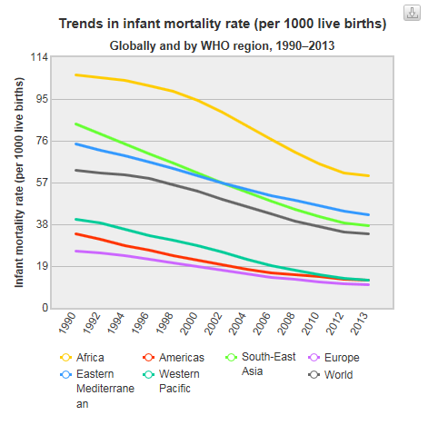
31

Slide 32
Още по-силно изразени са различията между отделните страни. Ясно очертана е зависимостта от социално-икономическото развитие на страните.
32

Slide 33
Страни с най-ниска детска смъртност |  | Страни с най-висока детска смъртност
Исландия | 2 | Сиера Леоне | 107
Япония | 2 | Ангола | 102
Финландия | 2 | Центр. Афр. република | 96
Швеция | 2 | Сомалия | 90
Норвегия | 2 | Конго | 86
Словения | 2 | Гвинея-Бисау | 78
Сингапур | 2 | Нигерия | 74
Австрия, Австралия, Германия, Дания, Италия, Холандия, Ирландия, Чехия и др. | 3 | Лесото | 73
 |  | Афганистан | 70
България - 6.5‰ за 2016 г.

Slide 34
Съществени са и различията в структурата на причините за детска смъртност и смъртност до 5-годишна възраст в развити и развиващи се страни.
34

Slide 35
РАЗВИТИ СТРАНИ | РАЗВИВАЩИ СЕ СТРАНИ
1. Състояния, свързани с перинаталния период (асфиксия, хипоксия, родови травми, недоносеност и др.) | 1.Ваксинопредотвратими заболявания (дифтерия, коклюш, тетанус, морбили, туберкулоза, полиомиелит)
2. Вродени аномалии | 2. Диарийни заболявания
3. Болести на дихателната система | 3. Остри респираторни инфекции (главно пневмонии)
4. Други причини | 4. Неонатални и перинатални причини (без пневмония, но вкл. неонатален сепсис)
35

Slide 36
Причини за умирания до 5-год. възраст - 2013
Недоносеността в най-голямата единична причина за умирания при децата до 5-год.
36

Slide 37
Снижаването на детската смъртност и смъртността под 5-годишна възраст е приоритетна цел на развитието в глобален, регионален и национален план.
37

Slide 38
Сред най-важните фактори:
→ Недостатъчен обхват с рутинни имунизации.
→ Недохранването на децата и майките.
→ Недостатъчно наблюдение на бременните и нисък обхват с основни акушерски грижи.
→ Ниска грамотност и образователно ниво на жените.
→ Неадекватни условия на живот на семействата.
38

Slide 39
1.3.СИТУАЦИЯТА В ЕВРОПА
39

Slide 40
40

Slide 41
41

Slide 42
42

Slide 43
1.4. ДЕТСКАТА СМЪРТНОСТ В БЪЛГАРИЯ
43

Slide 44
Детската смъртност в България има силно изразена низходяща тенденция.
От 1960 г. досега тя е снижена около 8 пъти – от 45‰ до 5.8‰ през 2018 г. (5.0 ‰ в градовете и 8.1 ‰ в селата).
44

Slide 45
Години | Общо | Градове | Села
1960 | 45,1 | 34,6 | 50,4
1970 | 27,3 | 22,7 | 33,5
1980 | 20,2 | 18,0 | 24,9
1990 | 14,8 | 13,8 | 17,1
1997 | 17,5 | 15,7 | 22,0
2000 | 13,3 | 12,4 | 15,5
2010 | 9,4 | 8,1 | 13,4
2015 | 6,6 | 5,2 | 10,9
2018 | 5,8 | 5,0 | 8,1
45

Slide 46
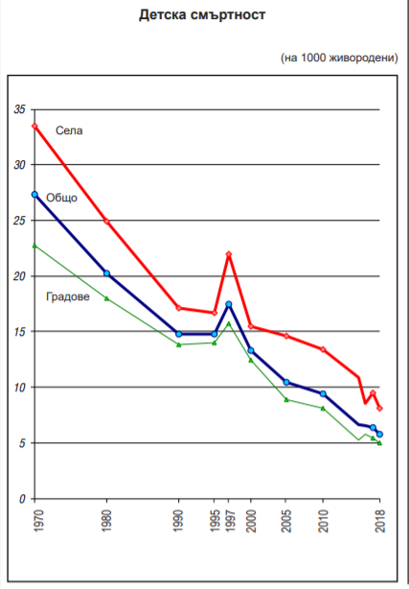
46

Slide 47
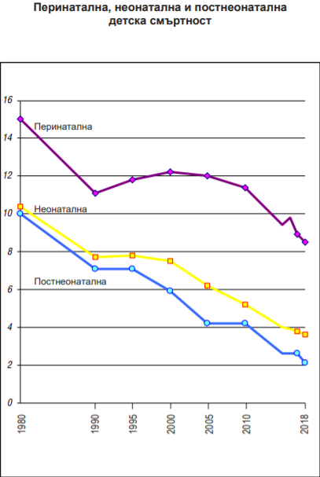

Slide 48
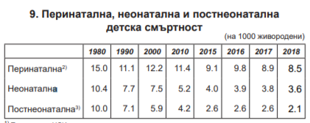
Съществен фактор за намаляването на детската смъртност у нас е снижението на постнеонаталната смъртност. За 2018 г. тя е 36% при 64% за неонаталната смъртност.

Slide 49
Детската смъртност по причини е най-висока при някои състояния в перинаталния период, следвана от вродените аномалии и болестите на дихателните система.
49

Slide 50
Причини за детска смъртност | Брой умрели до 1 г. | Относ. дял в %
Перинатални причини | 173 | 48,3
Вродени аномалии | 75 | 20,9
Болести на дихателната система (в т.ч. пневмония) | 33 | 9,3
Всички останали причини | 77 | 21,5
Общо | 358 | 100,0
Причини за детска смъртност | Брой умрели до 1 г. | Относ. дял в %
Перинатални причини | 173 | 48,3
Вродени аномалии | 75 | 20,9
Болести на дихателната система (в т.ч. пневмония) | 33 | 9,3
Всички останали причини | 77 | 21,5
Общо | 358 | 100,0

Slide 51
Недоносеността и ниската телесна маса при раждането са едни от най-честите причини за смърт в неонаталния период. През последните десетилетия у нас делът на родените с ниско тегло (под 2500 г) е над 10% и е значително по-висок от другите развити страни (средно 4-6%).
51

Slide 52
9. Съществено влияние върху нивото и структурата на детската смъртност оказват:
52

Slide 53
- фактори, свързани със стила и начина на живот на семействата;
- несъблюдаване на някои правила за отглеждане и закаляване на децата през I-та година;
- ранно преминаване на изкуствено и смесено хранене,
53

Slide 54
- наличие на фонови заболявания (хипотрофия, рахит, ексудативна диатеза),
- неблагоприятни жилищни и материални условия на живот в семейството,
- ниската здравна култура на родителите и др.
54

Slide 55
Важно значение за снижаване на детската смъртност има организацията на медицинското наблюдение на бременните, на родилната помощ и наблюдението и медицинската помощ на децата през I-та година от живота им.
55

Slide 56
II. СРЕДНА ПРОДЪЛЖИТЕЛНОСТ НА ПРЕДСТОЯЩИЯ ЖИВОТ
56

Slide 57
2.1. Определение на основните понятия

Slide 58
Средна продължителност на предстоящия живот (СППЖ) - среден брой години, които предстои да преживее поколението на новородените при условие, че през целия живот на това поколение коефициентите за повъзрастова смъртност се запазят такива, каквито са в годината на изчисление на показателя.
58

Slide 59
1. СППЖ е условен (хипотетичен) показател, който би се получил, ако се запазят непроменени показателите за повъзрастова смъртност.
59

Slide 60
2. Всяка настъпваща промяна в нивото на коефициентите за повъзрастова смъртност се отразява по определен начин върху СППЖ.
60

Slide 61
3. Нарастването или намаляването на смъртността от определени причини се отразява върху СППЖ.
61

Slide 62
Изчислява се основава на построяване на т.н. кратки или пълни таблици за смъртност (доживяемост), които моделират процеса на преживяване и измиране на съответните поколения.
62

Slide 63
Таблиците за смъртност позволяват да се определи не само СППЖ за поколението на новородените, но и за всяко друго поколение, достигнало определена възраст.
63

Slide 64
Таблиците за смъртност се разработват отделно за мъжете и жените поради значителните различия в нивата на повъзрастовата смъртност при двата пола.
64

Slide 65
ДРУГИ ИЗМЕРИТЕЛИ НА СППЖ
65

Slide 66
Очаквана продължителност на живота в добро здраве (Healthy life expectancy или Health-adjusted Life Expectancy - HALE) - брой години в състояние на пълно здраве, които едно новородено очаква да преживее, отчитайки сегашните коефициенти на смъртност и влошено здраве” (WHO, 2001).
66

Slide 67
Средна продължителност на предстоящия живот без инвалидност (DFLE - disability-free life expectancy) - среден брой години, които даден индивид се очаква да преживее без нарушения на физическата дееспособност.
67

Slide 68
Години живот съобразени с качеството на живота (QALY - quality-adjusted life years) - измерва ползата (в години спечелен живот) от различни здравни интервенции и позволява да се оценят най-изгодните за обществото здравни интервенции.
68

Slide 69
Години живот съобразени с недееспособността (DALY - disability-adjusted life years) - отчита изгубените години живот поради преждевременна смърт и инвалидност. Използва се като най-добър измерител на тежестта на отделните класове и видове заболявания.
69

Slide 70
2.2. ГЛОБАЛНИ ТЕНДЕНЦИИ НА СППЖ
70

Slide 71
World Health Statistics
Глобалната СППЖ за новородени – 73,2 г. за жените – 75,6 г. за мъжете – 70,8 г.
Основната причина за нарастване на СППЖ е намаляването на смъртността до 5-годишна възраст.
71

Slide 72
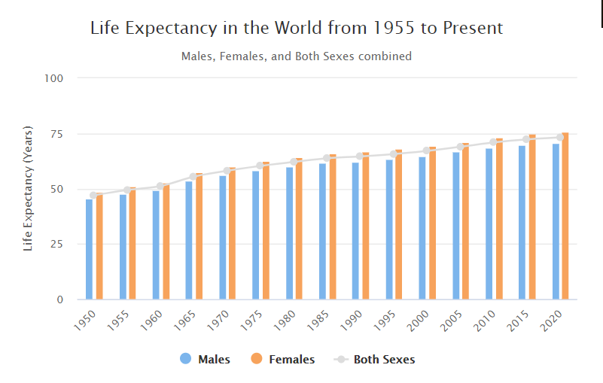

Slide 73
РАЗЛИЧИЯ на СППЖ ПО ПОЛ
Навсякъде по света жените живеят по-дълго от мъжете: жени - 73 години; мъже – 68 години
Различието в СППЖ при жени и мъже е по-голямо в страните с висок доход – около 6 години, а в страните с нисък доход – около 3 г.
73

Slide 74
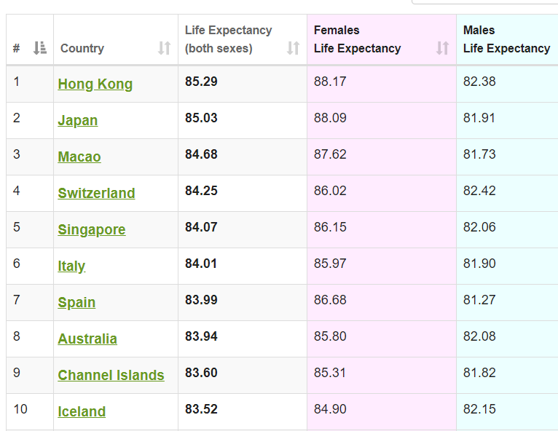
ДЕСЕТ СТРАНИ С НАЙ-ВИСОКА СППЖ

Slide 75
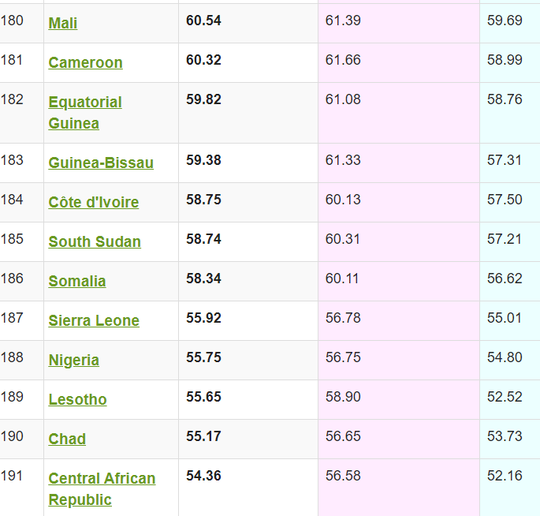
ДВАНАДЕСЕТ СТРАНИ С НАЙ-НИСКА СППЖ

Slide 76
Неравенството и бедността са най-силните фактори, определящи нивото и тенденциите на СППЖ в световен мащаб.
76

Slide 77
3.3. СИТУАЦИЯТА В ЕВРОПА
77

Slide 78
78

Slide 79
79

Slide 80
80

Slide 81
81

Slide 82
3.4. СППЖ в България
82

Slide 83
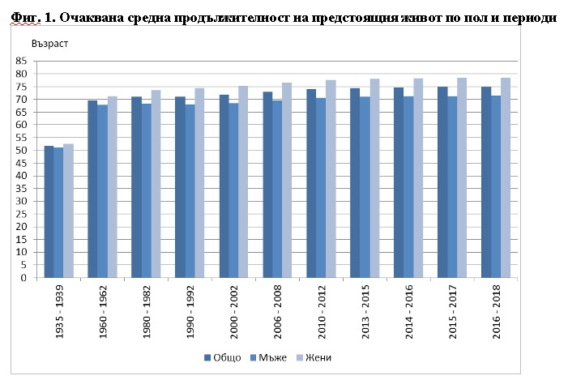

Slide 84
Периоди | Общо | Мъже | Жени
1935 – 1939 | 51,75 | 50,98 | 52,56
1956 – 1957 | 65,89 | 64,17 | 67,65
1965 - 1967 | 70,66 | 68,81 | 72,67
1974 - 1976 | 71,31 | 68,68 | 73,91
1984 - 1986 | 71,19 | 68,17 | 74,44
1989 - 1991 | 71,22 | 68,02 | 74,66
1991 - 1993 | 71,10 | 67,70 | 74,70
1993 - 1995 | 70,60 | 67,10 | 74,90
1995 - 1998 | 70,50 | 67,10 | 74,30
1998 - 2000 | 71,70 | 68,15 | 75,34
2001 - 2003 | 72,07 | 68.68 | 75.59
2016 - 2018 | 74,83 | 71,37 | 78,39
84

Slide 85
В сравнение с данните за редица високоразвити индустриализирани страни СППЖ в България, както за цялото население, така и отделно за мъжете и жените, е по-ниска средно с 7-8 г.
85

Slide 86
Сред основните фактори за тези различия и неблагоприятна динамика е най-вече по-високата смъртност от социалнозначими заболявания в активна възраст, особено при мъжете 40-59 г.
Има резерви и в снижението на детската смъртност, която е около 2-3 пъти по-висока от най-добрите постижения в развитите страни.
86

